Slide 1
NEBEZPEČÍ NA INTERNETU

Slide 2

Co je Virus?
Jako virus se v oblasti počítačové bezpečnosti označuje program, který se dokáže sám šířit bez vědomí uživatele
Viry jsou jen jedním z druhů tzv. malwaru, zákeřného softwaru.

Slide 3

Co je Spam?
Spam je nevyžádané sdělení masově šířené internetem.
Původně se používalo především pro nevyžádané reklamní e-maily, postupem času tento fenomén postihl i ostatní druhy internetové komunikace – např. diskuzní fóra, komentáře nebo instant messaging

Slide 4

Co je Hoax?
Jako hoax můžeme také označit šířenou zprávu, která obsahuje nepřesné, zkreslující informace, účelově upravené polopravdy nebo směsku polopravd a lží.
V praxi můžeme použít následující pravidlo: Jestliže zpráva obsahuje výzvu k hromadnému rozeslání na další adresy, je to podezřelé a s největší pravděpodobností HOAX.

Slide 5
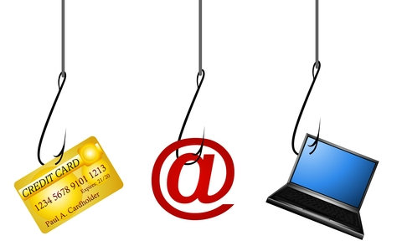
Co je Phishing?
Slovem PHISHING označujeme podvodné e-mailové útoky na uživatele Internetu, jejichž cílem je vylákat důvěrné informace.
Nejčastěji jsou to údaje k platebním kartám včetně PINu nebo různé přihlašovací údaje k účtům. Nemusí jít jenom o účty přímo bankovní, ale také ostatních organizací, kde dochází k manipulaci s penězy nebo je možné jakýmkoliv způsobem zneužit jejich služeb.
Příkladem může být PayPal, eBay, Skype, Google.

Slide 6

Co je Malware?
Malware (zkratka pro škodlivý software) je typ softwaru, který má za úkol zajistit útočníkovi tajný přístup k vašemu zařízení.
Mezi nejrozšířenější typy malware patří spyware, adware, phishing, viry, trojské koně, červi, rootkity, ransomware a změny nastavení prohlížeče.

Slide 7

Co je Spyware ?
Spy totiž znamená špión. Tento software tedy slouží ke špehování uživatele a jeho počinů na počítači.
Většinou o tom uživatel ani neví, ale program si na počítač nainstaluje sám
Člověk, který nemá příliš zkušeností s danou problematikou, bez problémů odsouhlasí instalování a spyware má ihned ve svém počítači.

Slide 8
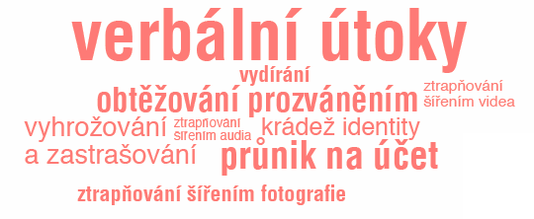
Co je Kyberšikana ?
Kyberšikana je palčivý problém, který se rychle rozšiřuje i do českých škol a dětských kolektivů. Obecně se jako kyberšikana označuje užití komunikační a informační technologie, zejména mobilních telefonů a Internetu, k úmyslnému ublížení druhým.
Kybernetická šikana má stejný cíl jako klasická fyzická šikana: ublížení a ponížení oběti.
Kybernetická šikana přitom ale používá jiné prostředky, kromě toho se ale od klasické šikany liší dalšími rysy.

Slide 9
Způsoby ochrany
Nikde se nepřihlašujte na svoje osobní účty (např. kavárna, u svých kamarádů nebo mobilu), pouze na svém počítači.
Nikdy neposílejte někomu svoje fotky…
Nepište nikde na sociálních stránkách že jedete na dovolenou nebo někam jinam, pro někoho je to signál že vás může vykrást, apod..

Slide 10
ZDROJE
Kraje pro bezpečný internet, [online]. [cit. 3.5.2021]. Dostupné z: https://www.kpbi.cz/
Kraje pro bezpečný internet, E-learningové kurzy [online]. [cit. 3.5.2021]. Dostupné z: http://elearning.ecrime.cz/course/view.php?id=2
Hoax – nenápadný, ale nebezpečný lhář | Digitální pevnost. Bojujeme za bezpečnější on-line svět | Digitální pevnost [online]. [cit. 1.6.2021]. Dostupné z: https://www.digitalnipevnost.cz/viki/hoax

